Slide 1
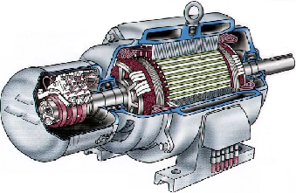
Электрические машины
переменного тока
ГЕНЕРАТОР ПЕРЕМЕННОГО ТОКА
ДВИГАТЕЛЬ ПЕРЕМЕННОГО ТОКА

Slide 2


Классификация
электрических машин переменного тока
Генераторы
Электрические машины
Двигатели
Однофазные
Трехфазные
Синхронные
Асинхронные
С короткозамкнутым
ротором
С фазным
ротором

Slide 3
Классификация электрических
машин переменного тока (продолжение)
Генераторы-преобразуют механическую энергию в электрическую
Двигатели-преобразуют электрическую энергию в механическую.
Статор асинхронной
машины создает
вращающееся магнитное
поле, а ротор вращается с
меньшей скоростью, т. е.
асинхронно.
Увеличение нагрузки
двигателя вызывает
уменьшение скорости
вращения ротора.
В синхронной машине скорость вращения ротора совпадает со скоростью вращения магнитного поля статора и не зависит от нагрузки двигателя.

Slide 4
Обратимость и
применение электрических машин
Асинхронные машины
используются главным
образом как двигатели.
Синхронные —и как
двигатели, и как генераторы.
Практически
все генераторы переменного тока — синхронные.
Все электрические
машины обратимы,
т. е.
могут служить
как двигателями,
так и генераторами.

Slide 5
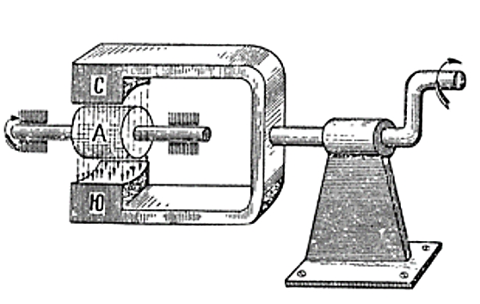
Простейшая модель
для получения вращающегося магнитного поля
Алюминиевый
цилиндрик, помещенный
в магнитное поле
постоянного магнита
вращается в ту же
сторону, что и полюсы
магнита, при вращении
рукоятки.
Почему он вращается?

Slide 6
Почему он вращается?
При вращении магнитного поля его силовые линии пересекают цилиндрик и индуктируют в нем ток электромагнитной индукции (вихревой ток).
Взаимодействие индуктированного тока с магнитным полем вращающегося магнита и заставляет цилиндрик вращаться.
Скорость вращения
цилиндра никогда не может возрасти до скорости вращения магнитного поля.

Slide 7

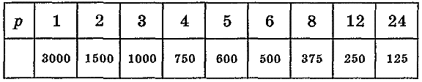

Скорость
вращения магнитного поля.
Скольжение.
Скорость вращения магнитного поля (n1) определяется частотой
f (ГЦ) и количеством пар полюсов Р.
Число пар полюсов может быть только целым.
Скорость вращения магнитного поля
Скольжение
n2 – скорость вращения ротора
Скольжение - степень отставания ротора от магнитного поля.

Slide 8
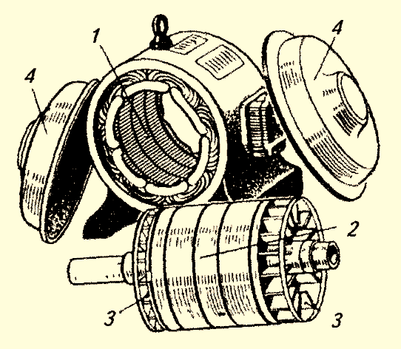
Устройство электродвигателя.
1. Статор с
обмотками
2.Ротор
3. Лопасти
вентилятора
4. Щиты с
подшипниками
Асинхронный двигатель, благодаря простоте своей конструкции, распространен настолько широко, что является основой электропривода.

Slide 9
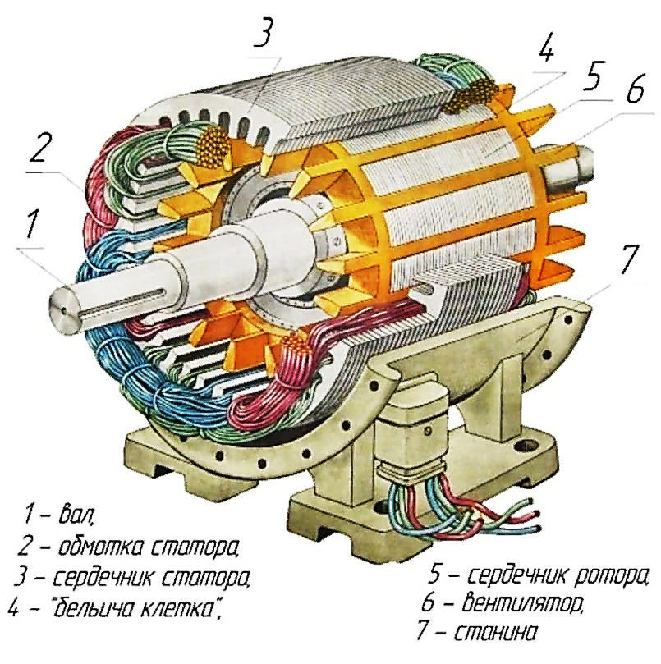
Устройство трехфазного асинхронного электродвигателя с короткозамкнутым ротором.

Slide 10
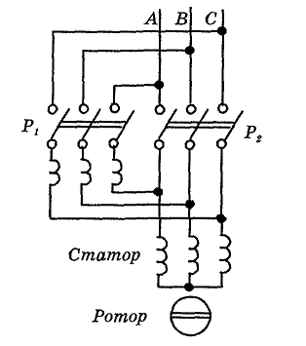
Запуск асинхронного двигателя
с короткозамкнутым ротором
Недостатком асинхронного двигателя с короткозамкнутым ротором является большой пусковой ток, который превышает номинальный ток в 5-7 раз.
Для уменьшения пускового тока последовательно с обмоткой статора включают последовательно трёхфазное индуктивное сопротивление.

Slide 11
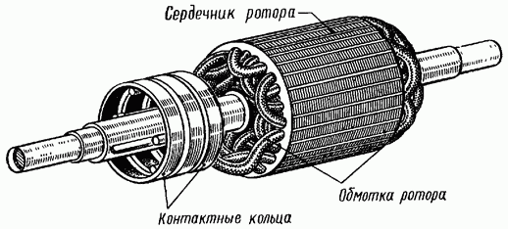
Устройство трехфазного асинхронного электродвигателя с фазным ротором.

Slide 12
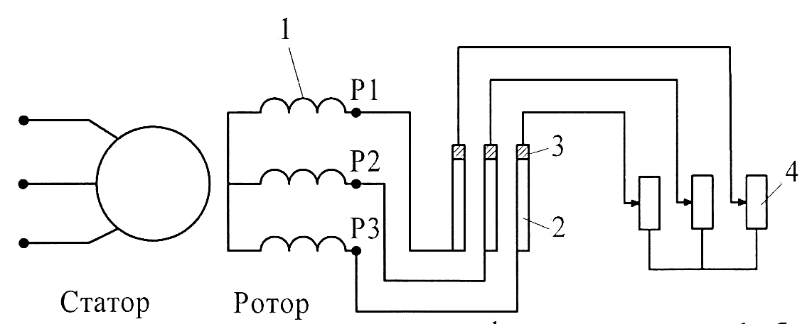
Запуск асинхронного двигателя
с фазным ротором
Пусковой ток двигателя с фазным ротором превышает номинальный ток всего на 1,5-2%.

Slide 13

Рабочие
характеристики асинхронного двигателя
Рабочими характеристиками называют зависимости мощности, потребляемой двигателем Р1, потребляемого тока I, коэффициента мощности cos $φ$, скорости вращения двигателя n2, к.п.д. и вращающего момента М от полезной мощности двигателя, отдаваемой на валу Р2

Slide 14
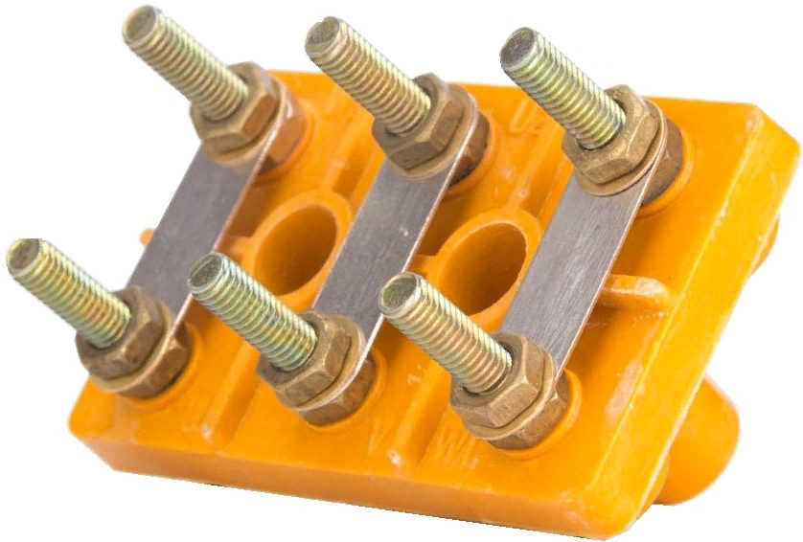
Способы соединения обмоток двигателя перемычками в клеммной колодке

Slide 15
Включение трехфазных двигателей в однофазную сеть
При подключении трехфазного двигателя к трехфазной сети по его обмоткам в разный момент времени по очереди начинает идти ток, создающий вращающееся магнитное поле, которое взаимодействует с ротором, заставляя его вращаться.
При включении двигателя в однофазную сеть, вращающий момент, способный сдвинуть ротор, не создается.
Запуск при помощи фазосдвигающего конденсатора. Трехфазный двигатель в однофазной сети теряет около 30-50% своей мощности. Расчет емкости:
Примерно 20мкФ на 100Вт мощности.

